Slide 1

Formularele de aplicare
Concursul de propuneri de proiecte

Slide 2
Subiecte pentru discuții:
01
02
03
Bugetul proiectului
Asigurarea durabilității
Riscurile

Slide 3
Bugetul proiectului (Formularul nr. 6)
Bugetul proiectului pe activități
Activități | Cheltuieli | Unități | Număr de unități | Cost unitar (în lei) | Costuri (în lei) | Pondere în total buget (%) | Perioada de implementare
…
Total
Bugetul pe categorii de costuri
Cheltuieli | Unit de măs. | Număr de unități | Cost unitar (în lei) | Costuri (în lei) | Inclusiv din contul:
 |  |  |  |  | FNDRL | Contrib. proprie | Alte surse
1. Lucrări de construcții
2. Servicii
3. Echipament şi inventar
Total costuri ale proiectului

Slide 4
Costuri eligibile din FNDRL:
1.
2.
3.
Cheltuielile pentru executarea lucrărilor de construcție, în conformitate cu documentația tehnică de proiect, care vor fi achiziționate în condițiile legii;
Costurile pentru achiziționarea bunurilor, conform notei explicative a bugetului, cu condiția ca acestea vor fi noi și vor corespunde prețurilor pieței în baza unor oferte de preț.
Costurile pentru achiziționarea în condițiile legii a serviciilor de supraveghere tehnică a lucrărilor contractate;
!!! Nu se vor reflecta în bugetul proiectului costuri neeligibile. Astfel de costuri vor fi achitate integral de către beneficiar în afara contractelor de finanțare.

Slide 5
Activitățile proiectului
Semnarea contractului de finanțare
Contractarea serviciilor de supraveghere tehnică
Instalarea panourilor informative cu privire la finanțator,termeni de implementare, buget
Eveniment de inaugurare a proiectului
01
02
03
04
05
06
07
08
Contractarea și executarea lucrărilor de construcții
Semnarea contractului privind serviciile de supraveghere de autor de către beneficiar
Asigurarea măsurilor de vizibilitate prin organizarea campaniilor de informare, mese rotunde
Recepționarea investiției prin semnarea actului de transmitere a investiției.

Slide 6

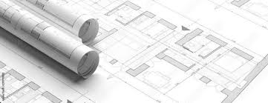
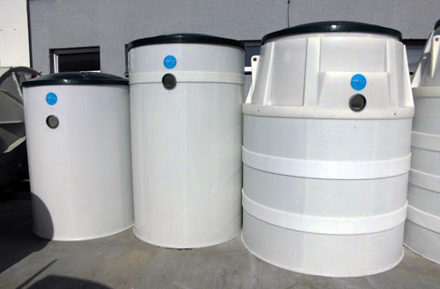
Bugetul pe categorii de costuri
Lucrări de construcție
Servicii
Echipament și inventar
Conform documentației de proiect
(Deviz general cap. 1-7)
Serviciile eligibile din FNDRL sunt cele de supraveghere tehnică 1.1% din valoarea lucrărilor
Bunuri conform documentației de proiect
!!! Valoarea de buget al unui proiect reprezintă cumulul costurilor eligibile ale lucrărilor, serviciilor și bunurilor, achiziționate în condițiile legii, inclusiv taxa pe valoare adăugată.

Slide 7

Exercițiu practic nr. 1:
Elaborați bugetul unui proiect conform devizului:
Identificați activitățile proiectului, cu indicarea costurilor eligibile estimative;
Identificați în baza devizului care sunt categoriile de costuri cu indicarea sumelor;

Slide 8
Bugetul proiectului pe activități (model completat)
Activități | Cheltuieli | U/m | Nr unit | Cost unitar (în lei) | Costuri (în lei) | Pondere % | Perioada (luni)
Semnarea contractului de finanțare | 0 | contract | 1 | 0 | 0 | 0 | 1
Contractarea lucrărilor de construcții | 5 039 508 | contract | 1 | 5 039 508 | 5 039 508 | 98.9 | 24
Contractarea serviciilor de supraveghere tehnică | 48 580 | contract | 1 | 55 434 | 55 434 | 1.1 | 24
Semnarea contractului privind serviciile de supraveghere de autor de către beneficiar | 0 | contract | 1 | 0 | 0 | 0 | 24
Instalarea panourilor informative despre cu privire la finanțator/termeni de implementare/ buget | 10 000 | panou | 1 | 10 000 | 10 000 |  | 2
Eveniment de lansare a proiectului | 0 | eveniment | 1 | 0 | 0 | 0 | 0
Asigurarea măsurilor de vizibilitate prin organizarea campaniilor de informare, comunicate, mese rotunde | 0 | 0 | 0 | 0 | 0 | 0 | 24
Monitorizarea la fiecare etapă conform reperelor stabilite privind buna realizare și în termen a contractului | 0 | 0 | 0 | 0 | 0 | 0 | 24
Recepționarea investiției prin semnarea actului de transmitere a investiției. | 0 | act de primire predare | 1 | 0 | 0 | 0
Organizarea unui eveniment festiv pentru prezentarea rezultatelor proiectului | 0 | eveniment | 1 | 0 | 0 | 0
TOTAL |  |  |  |  | 5 104 942

Slide 9
Bugetul proiectului pe categorii de costuri (model completat)
Cheltuieli | Unitate | Nr. unit | Cost unitar (în lei) | Costuri (în lei) | Inclusiv din contul:
 |  |  |  |  | FNDRL | Contribuția proprie | Alte surse
1. Lucrări de construcții
Obiectivul 1: Construcția accesului pietonal | lucrări | 1 | 4 922 280 | 4 922 280 | 4 430 052 | 492 228 | 0
Obiectivul 2: Construcția pavilioanelor | lucrări | 1 | 117 228 | 117 228 | 105 505,2 | 11 722,8 | 0
2. Servicii
Supraveghere tehnică | contract | 1 | 55 434 | 55 434 | 55 434 | 0 | 0
Dotare cu panouri informative | panou | 1 | 10 000 | 10 000 | 9 000 | 1 000 | 0
3. Echipament şi inventar
- | - | - | - | -- | - | - | -
Total costuri ale proiectului |  |  |  | 5 104 942 | 4 600 991,2 | 504 950,8 | 0

Slide 10
Durabilitatea proiectului
Durabilitatea unui proiect înseamnă menținerea beneficiilor și impactului acestuia pe termen lung, chiar și după finalizarea finanțării sau a implementării inițiale.
Financiară
Instituțională
Asigurarea resurselor necesare pentru continuarea activităților proiectului după finalizarea finanțării inițiale
Integrarea proiectului în structurile existente ale comunității, astfel încât să continue să funcționeze fără dependență excesivă de persoane-cheie sau finanțatori externi.
Tehnică
Socială și de impact
Implementarea unui plan de întreținere și reparații
Implicarea comunității și a părților interesate, astfel încât beneficiile să fie susținute și apreciate de cei care le folosesc.

Slide 11
Asigurarea durabilității proiectului (Formularul nr. 10)
Nr. Crt. | Indicator | Responsabil | Anul 1 |  | Anul 2 |  | Anul 3
 |  |  | Sem I | Sem II | Sem I | Sem II | Sem I | Sem II
Activitatea 1 | nr. instruiri
 | nr. acorduri
 | nr. programe
…

Slide 12

Exercițiu practic nr. 2:
Elaborarea unui plan de asigurare a durabilității:
Formarea grupurilor din 4-5 persoane
Identificarea soluțiilor/activităților pentru provocările care pot surveni în perioada post-implementare a unui proiect.

Slide 13
Soluții, activități pentru perioada post-implementare:
✅ Alocarea resurselor financiare anuale necesare pentru buna mentenanță a investiției.
✅ Construirea de parteneriate strategice cu organizații relevante (ONG, instituții publice)
✅ Atragerea de parteneri pe termen lung care pot contribui la continuitatea proiectului.
✅ Crearea/desemnarea unei instituții responsabile pentru gestionarea obiectului investiției.
✅ Elaborarea unui program de mentenanță preventivă, cu inspecții periodice.
✅ Instruirea personalului pentru utilizarea corectă a echipamentelor și identificarea timpurie a problemelor
✅ Implicarea comunității prin programe de sensibilizare și educație (evenimente comunitare, seminare, consultări publice)
✅ Manual de utilizarea și proceduri clare pentru gestionarea obiectului investiției

Slide 14
Riscurile proiectului
Ce este un risc?
Un risc reprezintă o amenințare sau o incertitudine care poate afecta obiectivele unui proiect. Riscurile pot influența negativ desfășurarea activităților, bugetul, termenele de implementare, calitatea rezultatelor și, implicit, durabilitatea proiectului.
Riscurile sunt caracterizate de două elemente:
Probabilitatea de apariție (cât de posibil este ca riscul să se materializeze).
Impactul asupra proiectului (cât de gravă este influența asupra obiectivelor).
Exemplu simplu: Dacă proiectul Dvs. depinde de o singură sursă de finanțare, există riscul ca, în cazul pierderii acesteia, proiectul să nu mai poată continua.

Slide 15
De ce este importantă analiza de risc?
Analiza de risc este un proces esențial care ajută echipa de proiect să:
✅ Identifice riscurile care ar putea afecta desfășurarea proiectului.
✅ Evalueze probabilitatea și impactul fiecărui risc.
✅ Planifice măsuri de prevenire și atenuare a efectelor negative.
✅ Îmbunătățească procesul decizional și să optimizeze resursele.
✅ Crească șansele de succes și de sustenabilitate a proiectului.
Un proiect bine pregătit include întotdeauna o strategie de gestionare a riscurilor,
asigurându-se că este capabil să facă față provocărilor și să își atingă obiectivele.

Slide 16
Riscurile proiectului (Formular 9)
Riscul | Categoria | Impact (de la 1 la 4) | Probabilitatea (de la 1 la 4) | Măsuri de atenuare
 | Financiar
 | Operațional
 | Tehnic
 | Social

Slide 17

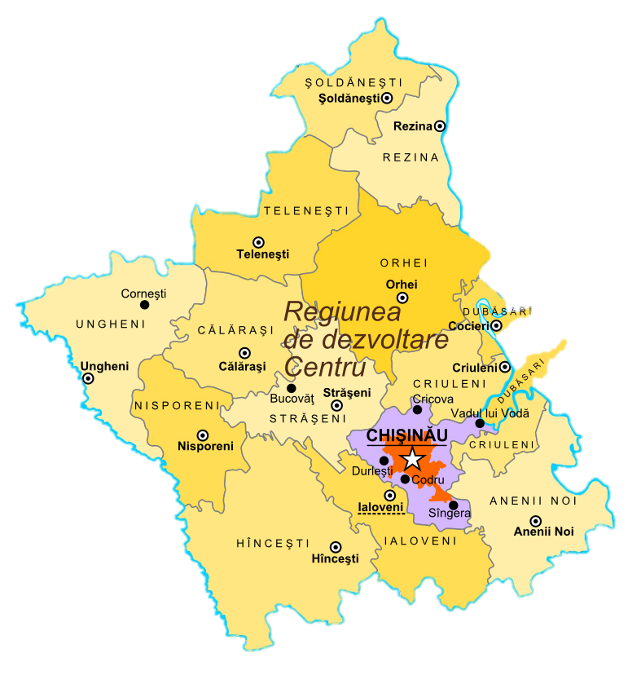

or. Ialoveni, str. Alexandru cel Bun, 33
+373 268 2 26 92
adrcentru@adrcentru.gov.md
facebook.com/adrcentru
instagram/adr_centru

